Slide 1

Java Professional module #2
lecture #4. List implementations. LinkedList.
Mentor: Ilia Iliukovich

Slide 2
lecture #4. Lists implementations. LinkedList.
Что такое LinkedList
Операции над LinkedList
  Создание связанного списка
  Добавление объекта в конец связанного списка
  Добавление объекта в середину связанного списка
  Удаление объекта из списка
  Clear()
  Contains()
LinkedList VS ArrayList

Slide 3
LinkedList
LinkedList — класс, реализующий два интерфейса — List и Deque.
Это обеспечивает возможность создания двунаправленной очереди из любых (в том числе и null) элементов.
Каждый объект, помещенный в связанный список, является узлом (нодом).
Каждый узел содержит элемент, ссылку на предыдущий и следующий узел.
Фактически связанный список состоит из последовательности узлов, каждый из которых предназначен для хранения объекта определенного типа.

Slide 4
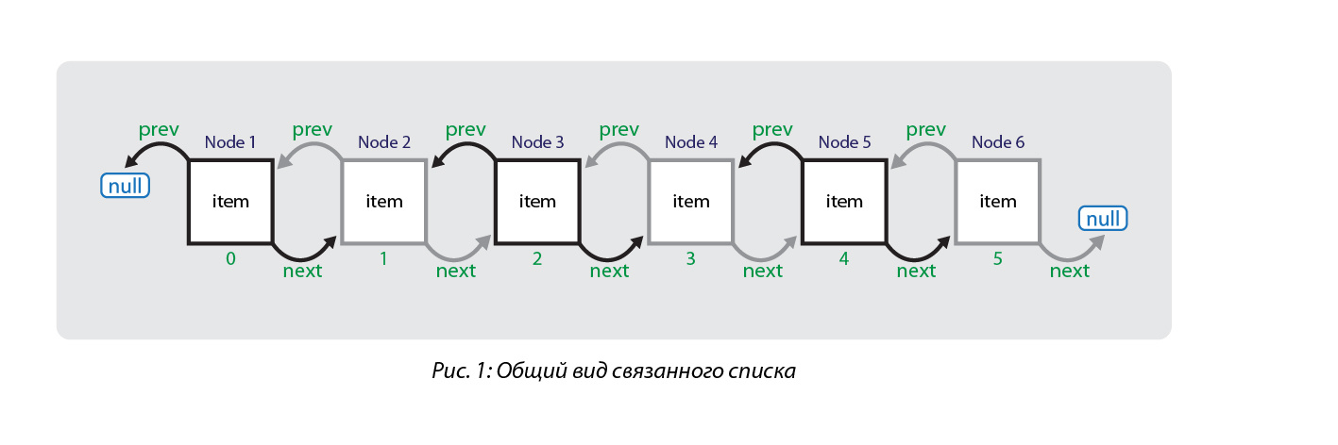
Строение LinkedList

Slide 5
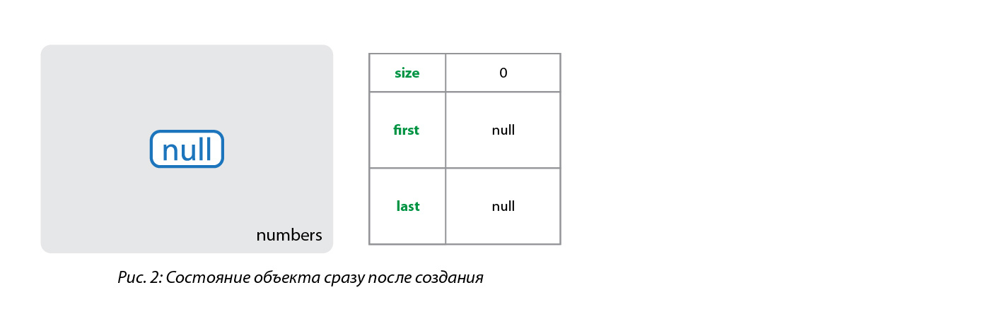
Создание связанного списка

Slide 6
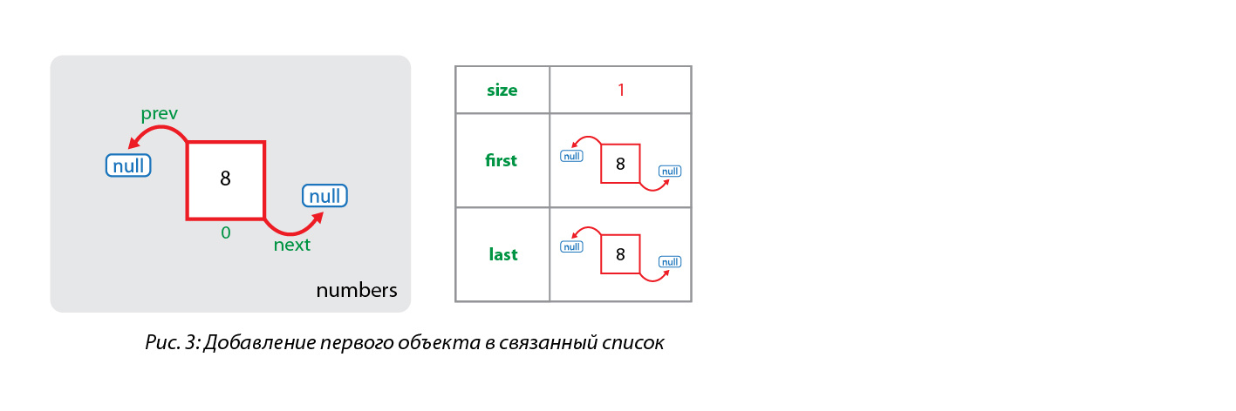
Добавление объекта в конец связанного списка
При каждом добавлении объекта в список создается один новый узел, а также изменяются значения полей связанного списка (size, first, last). В случае с добавлением первого элемента создается узел, у которого предыдущий и следующий элементы отсутствуют, т.е. являются null, размер коллекции увеличивается на 1, а созданный узел устанавливается как первый и последний элемент коллекции.

Slide 7
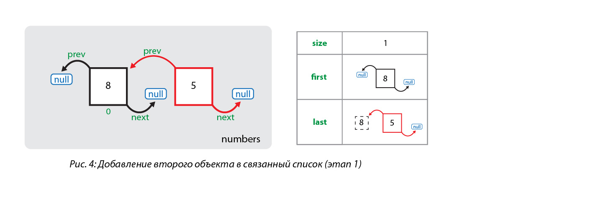
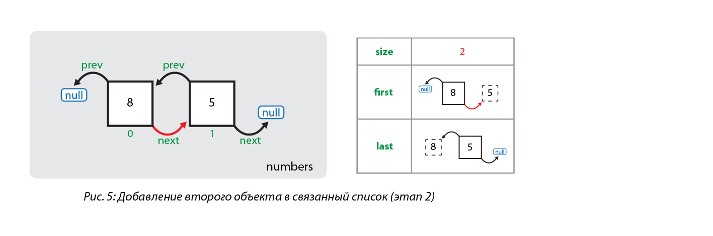
Добавим еще один элемент в нашу коллекцию:
numbers.add(5);

Slide 8
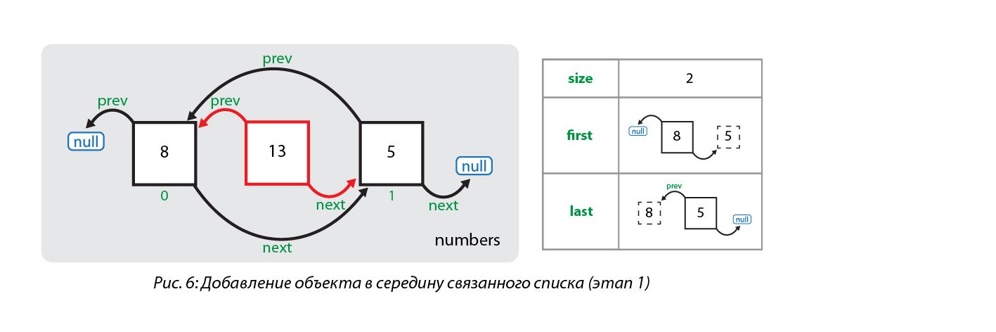
Добавление объекта в середину связанного списка
LinkedList позволяет добавить элемент в середину списка. Для этого используется метод add(index, element), где index — это место в списке, куда будет вставлен элемент element.
Как и метод add(element), данный метод вызывает несколько других методов. Сначала осуществляется проверка значения index, которое должно быть положительным числом, меньшим или равным размеру списка. Если index не удовлетворит этим условиям, то будет сгенирировано исключение IndexOutOfBoundsException.

Slide 9
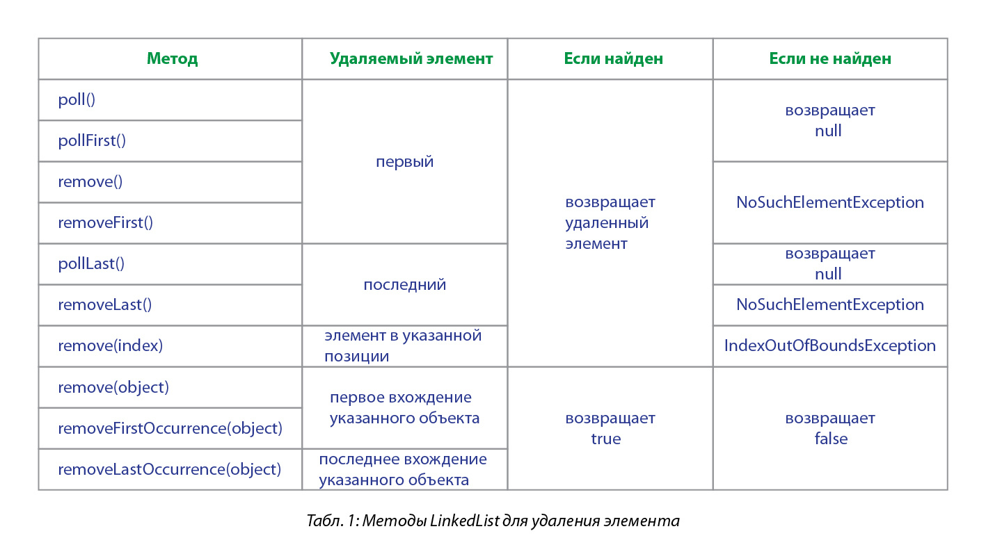
Удаление объекта из списка

Slide 10
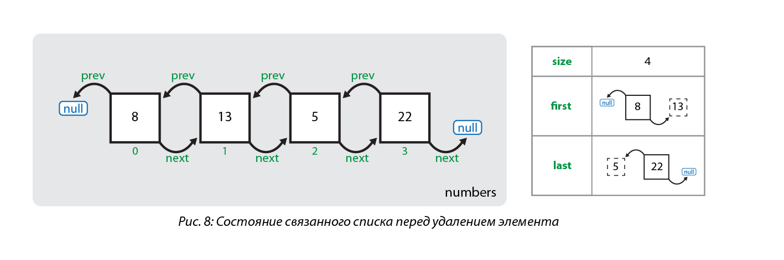
Рассмотрим удаление элемента из связанного списка по его значению.
Удалим элемент со значением 5 из представленного списка:

Slide 11
Операции над LinkedList
Методы добавления addFirst(), addLast(), addAll().
Получить объект get(), getFirst(), getLast().
Для изменения элемента используется метод set().
Для удаления - remove() и clear().
Метод contains() проверяет наличие конкретного элемента.
Метод element() идентичен getFirst() и присутствует из-за принадлежности к интерфейсу Queue, который используется в LinkedList.
Метод peek(), идентичен getFirst(), но не вызовет ошибку, если объект не существует, а просто вернёт null.
Методы peekFist() и peekLast(), которые аналогичны peek().

Slide 12
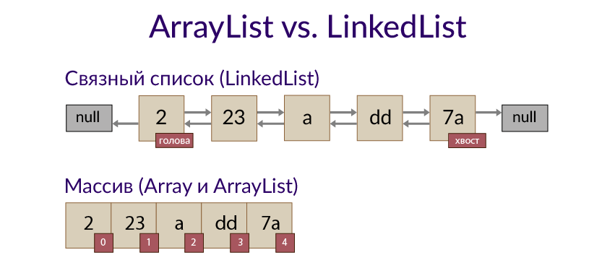
ArrayList vs. LinkedList

